Slide 1

Inequidad en el uso de prestaciones médicas en Chile
Guillermo Paraje
Felipe Vásquez

Slide 2

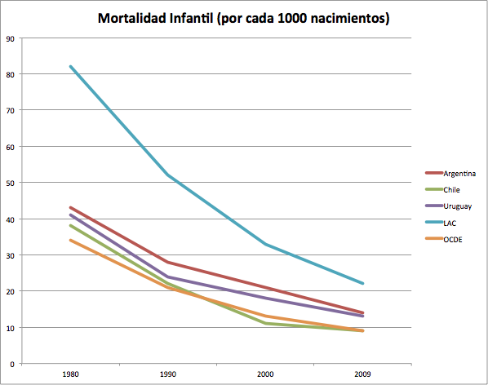
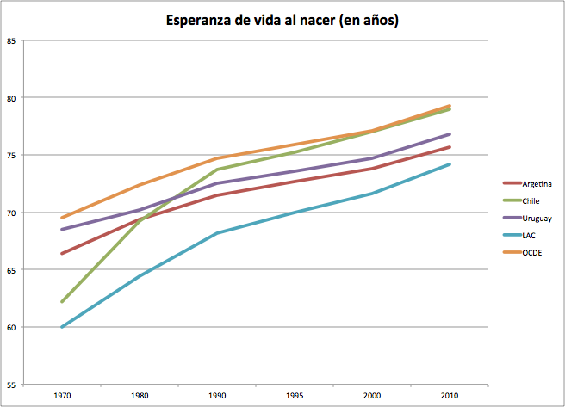
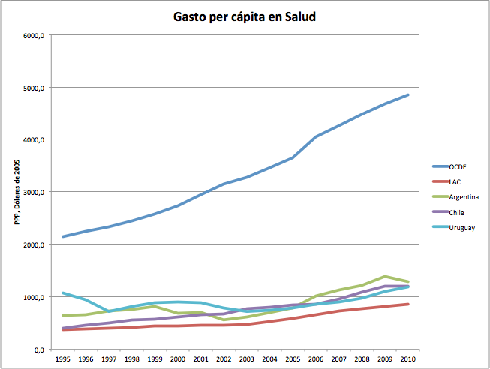
La salud en Chile

Slide 3
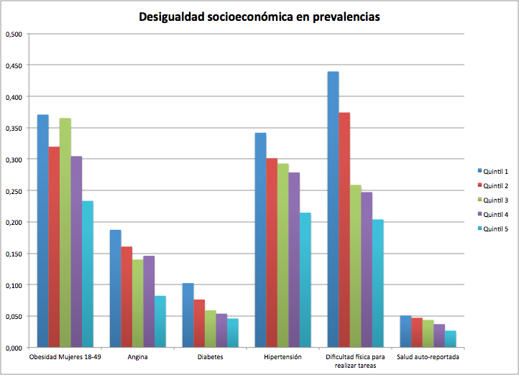
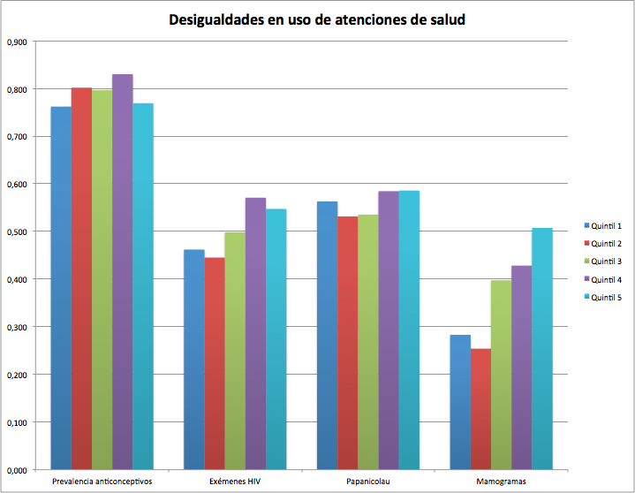
La salud en Chile

Slide 4
La Reforma AUGE
Implementada a mediados de Julio 2005
Uno de los Objetivos Centrales: Disminuir las brechas socio-económicas (a partir del mayor acceso de grupos de menores recursos)
Garantías de Acceso, Oportunidad, Calidad y Protección Financiera para 69 enfermedades/tratamientos
Se presentó no como un paquete mínimo sino como un conjunto de prioridades

Slide 5
Los datos
Uso de atenciones médicas (médico general; especialista; emergencias; exámenes de laboratorio y rayos X; y días de hospitalización) en los últimos tres meses
CASEN 2003 y 2009 (pre y post-AUGE)
Indices de Concentración (CI) y de Inequidad Horizontal (HI) estimados para todos las atenciones.

Slide 6
Los datos
Para la estimación del HI se usa un modelo de dos etapas: la primera etapa (usar o no el servicio médico) es un probit; la segunda (cuánto usarlo) es una binomial generalizada negativa (GNB)
Las variables utilizadas para explicar uso e intensidad son: sexo, edad, discapacidad (variables de necesidad); ingreso por adulto equivalente, educación, etnia, condición de actividad, área, región, aseguramiento y estado civil (variables socio-económicas)
El ejercicio realizado no es una evaluación del AUGE sino un ejercicio de estática comparada

Slide 7
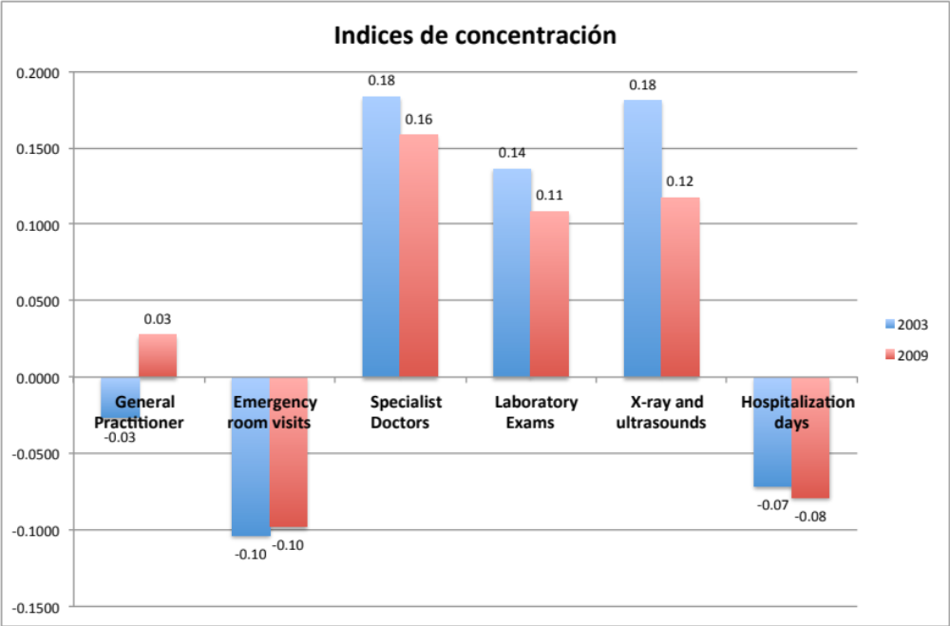
La desigualdad en el uso

Slide 8
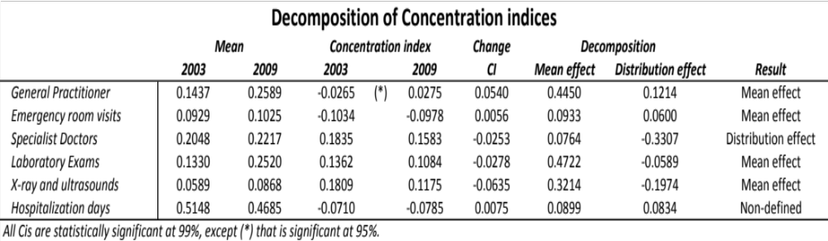
La desigualdad en el uso

Slide 9
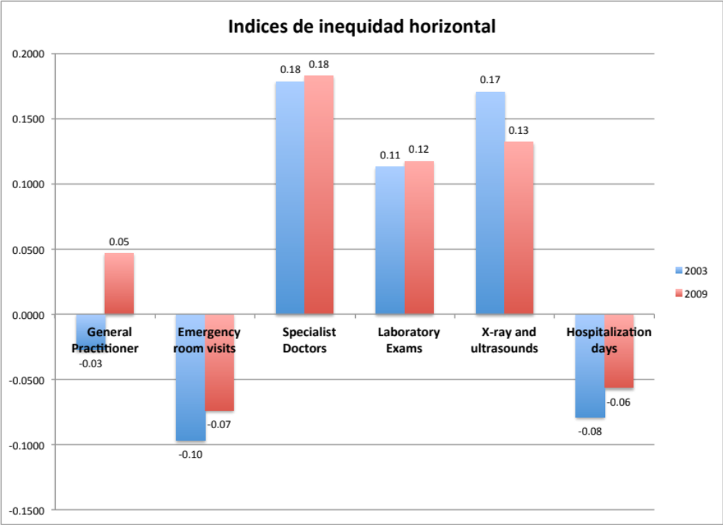
Inequidad horizontal en el uso

Slide 10
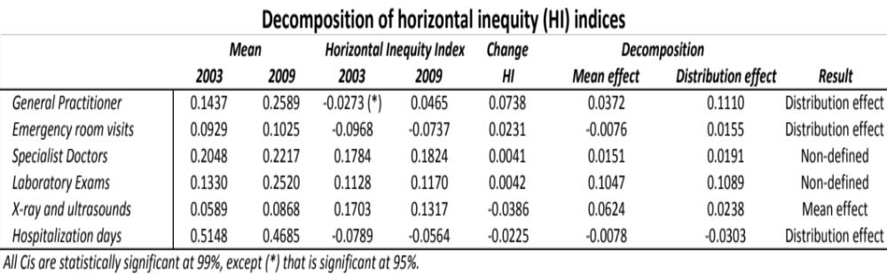
Inequidad horizontal en el uso

Slide 11
Algunas Conclusiones
Hubo un incremento en la media de uso de las prestaciones, mostrando una movilización de recursos importantes
La desigualdad en el uso disminuyó (o permaneció igual): en la mayoría de los casos dicha disminución se debió a un “efecto media” (mayor uso para todos)
La (in)equidad horizontal en el uso mejoró moderadamente para algunas prestaciones (ER, Rayos X y hospitalización) y empeoró para otras (GP, especialistas) y en otras no cambió (análisis clínicos)

Slide 12
Algunas Conclusiones
¿Posibles factores explicativos? En el caso de ER y hospitalización, el factor distribución prevalece (los índices son menos “pro-pobres”. Explicación posible: los casos correspondientes a personas pobres son menos agudos (tal vez, por un mayor acceso en etapas tempranas y/o mejor prevención)
En el caso de especialistas y exámenes clínicos no hay un factor que prevalezca. Explicación posible: ante el fuerte aumento en el uso, dicho aumento se concentró en estratos altos (tal vez, por restricciones de capacidad fuerte)

Slide 13
International Journal for Equity in Health; 11:81.
http://www.equityhealthj.com/content/11/1/81

